Slide 1

ӘЛ ФАРАБИ АТЫНДАҒЫ ҚАЗАҚ ҰЛТТЫҚ УНИВЕРСИТЕТІ
ОРГАНИКАЛЫҚ ЗАТТАРДЫҢ, ТАБИҒИ ҚОСЫЛЫСТАРДЫҢ
ЖӘНЕ ПОЛИМЕРЛЕРДІҢ ХИМИЯСЫ МЕН ТЕХНОЛОГИЯСЫ КАФЕДРАСЫ
ДӘРІС № 2
Органикалық қосылыстардағы байланыс түрлері, көміртегі атомының гибридтену типтері. Органикалық қосылыстардың реакция қабілеті, реакциялардың типтері
Әл Фараби атындағы ҚазҰУ, ОЗТҚжПХТ кафедрасының доценті, х.ғ.к. Бектемисова А.Ө.
Алматы 2024

Slide 2


ДӘРІС МАЗМҰНЫ:
Көміртек атомының электрондық құрылымы.
Атомдық орбитальдардың гибридтенуі.
Органикалық қосылыстардағы байланыс типтері.
Коваленттік байланыстың сипаттамалары.
Коваленттік байланыстың қасиеттері.
Коваленттік байланыстың бағытталуы.
ҰСЫНЫЛАТЫН ӘДЕБИЕТ
Петров А.А. Бальян. Х.В., Трощенко А.Т. Органическая химия.-М.: Издательство Альянс, 2012. – 624 с.
Травень В.Ф. Органическая химия. Учеб.пособие для вузов 2-е изд., перераб. и доп. –М.: БИНОМ. Лаб.знаний в 3-х томах, 2013.-368с.
Паула Юрканис Брюис (аударма). Орг-қ хим.нег-і. 1,2-б, 2013- 2014ж.
К.Б. Бажықова. Алифатты қосылыстардың органикалық химиясы, 2016, 364 б.
О.А. Реутов, А.Л. Курц, К.П. Бутин.Органическая химия. учеб. для вузов : в 4 ч. - 5-е изд. 566с.- М.: БИНОМ., 2013. 580с.
Сборник задач по органической химии. Учебное пособие / В.Я. Денисов и др. - М.: Лань, 2014. - 544 c.
К.Б. Бажықова. Алифатты қосылыстардың органикалық химиясынан зертханалық жұмыстар, 2015, 40 бет.
Циклді қосылыстардың органикалық химиясынан есептер мен жаттығулар. Алматы, «Қаз. ун.К.Б. Бажықова, А.А. Мамутова.» 2018, 170 б.
Артеменко А.И. органическая химия.-Санкт-Петербург:Лань.-2022
1

Slide 3

Органикалық қосылыстардағы көміртек атомының электрондық құрылымы
негізгі күйі
қозған күйі

Slide 4
Атомдық орбитальдардың гибридтенуі
Төрт эквивалентті емес атомдық орбитальдардан (бір S және үш P) ТӨРТ эквивалентті «гибридтелген» - SP³ - гибридті орбитальдар «түзіледі».

Slide 5
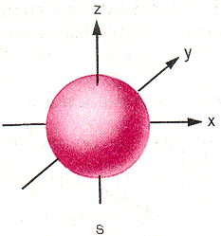
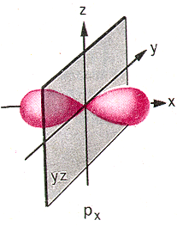
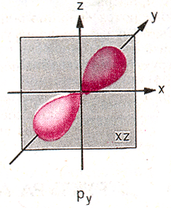
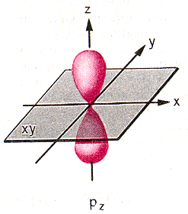
Гибридтену
Атомдық орбиталь — бұл электронның болу ықтималдығы максимум болатын кеңістік бөлігі.

Slide 6


Гибридтену
Гибридті орбитальдар және көміртегі атомдарының сипаты
Көміртек атомының күйі | Орбитальдар |  |  |  | Көміртек атомының валенттік күйі | Гибридтену типі және молекулалық құрылысы
Қозған, бастапқы күй | 2s | 2p_{x} | 2p_{y} | 2p_{z} | – | –
Алкандар | 2sp³ | 2sp³ | 2sp³ | 2sp³ | I | (sp³) Тетраэдрлік
Алкендер | 2sp² | 2sp² | 2sp² | 2p | II | (sp²) Тригональды (жазық)
Алкиндер | 2sp | 2sp | 2p | 2p | III | (sp) Дигональды (сызықты)

Slide 14
Байланыс типтері
Иондық байланыс қарама-қарсы зарядталған екі бөлшек арасындағы электростатикалық тартылыс нәтижесінде пайда болады (> 1.7 бірлік)
ион-иондық әрекеттесулер (бейорганикалық тұздардағы байланыстар, мысалы NaCl),
ион-дипольды әрекеттесулер (Na және Cl иондарының су молекулаларымен сольваттануы),
_
_
+
_
+
_
_
_
+
+
+
+
_
_
_
+
+
_
_
_
+
+
Na
Cl
_
Na
_
_
_
_
+
+
+
+
+
+ Na⁺
+
_
Cl⁻
_
+
- H₂O
+
_
- Na⁺
CH₃– NO₂

Slide 15
Коваленттік байланыс
Байланыстың түзілуінің қажетті шарты екі электронның болуы (әр атомнан бір электрон немесе байланыс түзетін атомдардың кез келгенінен екі электрон) болып табылады
Полюссіз коваленттік байланыс - тек бірдей атомдар арасындағы байланыс, қалған барлық коваленттік байланыстар полюсті

Slide 16
Ковалентті байланыс екі тәсілмен түзіле алады:
Байланыс түзуге қатысатын әрбір бөлшек,
бір электроннан береді:
2. Бір бөлшек электрон жұбын, екінші бөлшек бос орбиталін береді:
Тек бір атомның электрон жұбы есебінен түзілген ковалентті байланыс семиполярлы,
донорлы-акцепторлы немесе координациялық байланыс деп аталады.

Slide 18
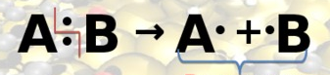
Коваленттік байланыстың сипаттамалары
1)Байланыс ұзындығы- байланысқан атомдардың орталықтары арасындағы арақашықтық.
2) Валенттік бұрыш- ортақ атомы бар екі байланыс арасындағы бұрыш.
3)Ковалентті радиус- атомдар арасындағы коваленттік байланыс ұзындығының жартысы.
4) Байланыс энергиясы- химиялық байланыс түзілген кезде бөлінетін және байланыстың беріктігін сипаттайтын энергия (200-1000 кДж/моль).
5)Диссоциациялану энергиясы- молекуладағы жеке байланыстың гомолитті үзілуіне қажетті энергия (екіатомды молекулалар үшін байланыс энергиясына тең)
Гомолиттік үзілу: байланыс түзуші электрон жұптарының симметриялы бөлінуі

Slide 19
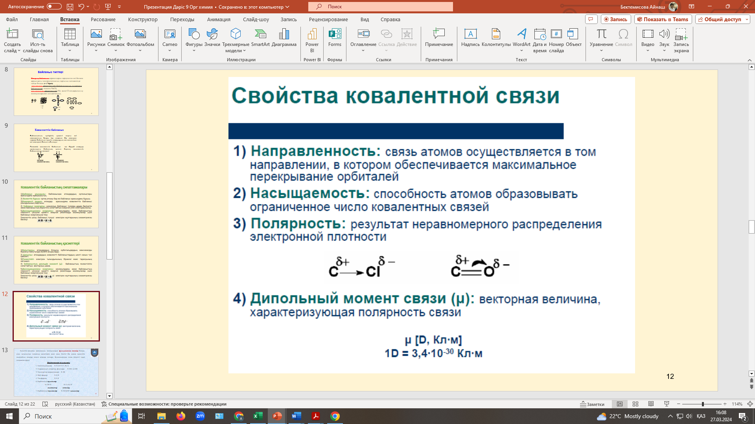
Коваленттік байланыстың қасиеттері
1)Бағытталуы- атомдардың байланысы орбитальдардың максималды бүркесуі бағытында жүзеге асырылады.
2) Қанығуы- атомдардың ковалентті байланыстардың шекті санын түзу қабілеті.
3)Полюстілігі- электрон тығыздығының біркелкі емес таралуының нәтижесі.
4) Байланыстың дипольдік моменті (µ)- байланыстың полюстілігін сипаттайтын векторлық шама.

Slide 20
Байланыс энергиясы – байланыстың гомолитикалық үзілуіне қажетті орташа энергия (диссоциация энергиясы).
Байланыстың гомолитикалық үзілуі– нәтижесінде әрқайсысында бір жұптаспаған электроны бар екі бөлшек пайда болуына әкелетін байланыстың үзілу тәсілі
Радикал – жұптаспаған электроны бар бөлшек.
Байланыстың гетеролитикалық үзілуі – екі ионның түзілуіне әкелетін байланыстың үзілу тәсілі.
Карбокатион - электроны жетіспейтін, заряды бір көміртек атомында шоғырланған немесе бірнеше көміртек атомында делокализацияланған оң зарядталған бөлшек.
Карбоанион – электронға бай, теріс зарядты бөлшек…

Slide 21
Байланыс ұзындығы мен энергиясы
Ұзындығы – коваленттік байланыспен байланысқан атомдар центрлерінің арасындағы тепе-теңдік қашықтығы.
Коваленттік байланыс | Көміртегі атомының гибридтену типі | Байланыс ұзындығы, нм | Гибридті орбитальдар арасындағы бұрыш (валентаралық бұрыштар) | Байланыс энергиясы, кДж/моль | Молекула пішіні
 | sp³ | 0,154 | 109° 28' | 350 | Тетраэдрлік
 | sp² | 0,134 | 120° | 610 | Жазық
 | sp | 0,120 | 180° | 830 | Сызықты

Slide 22
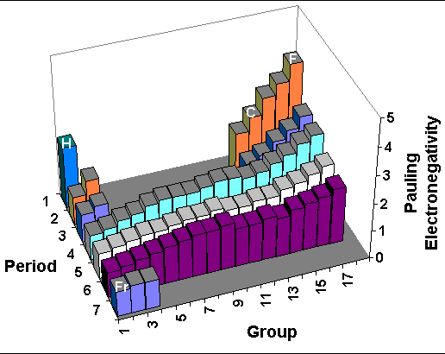
Полюстілігі
Байланыстың полюстілігі – коваленттік байланыстың электрон тығыздығының электртерістілігі басым атомға қарай ығысуы.
F > O > Сl > N > Вг > С > Н

Slide 23
Поляризациялану
Коваленттік байланыс поляризациялануға — өзінің полюстілігін өзгертуге қабілетті, мысалы, сыртқы әсерлердің әсерінен.
π-байланыстар σ-байланыстарға қарағанда біршама оңай поляризацияланады. Поляризациялану көбінесе полярлық реагенттерге қатысты молекулалардың реактивтілігін анықтайды

Slide 25
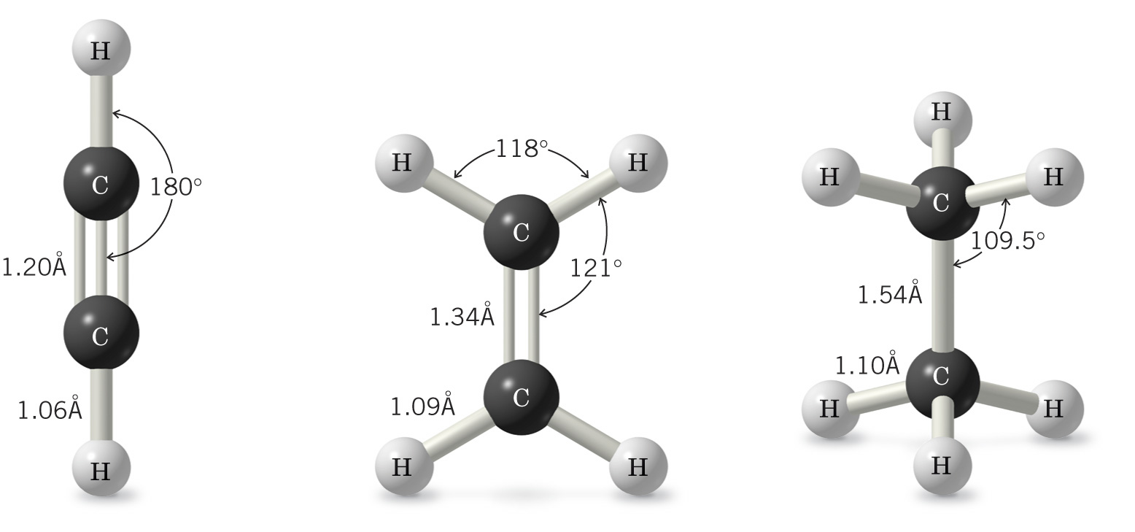
Коваленттік байланыстың бағытталуы

Slide 27
Коваленттік байланыстың екі түрі бар: σ- және π-байланыстар.•
σ- байланыс - AO екі байланысқан атомның ядроларын қосатын түзу сызықтың (осьтің) бойымен бүркескенде, осы түзуде максималды бүркескенде түзілетін жалғыз коваленттік байланыс.•σ-Байланыс кез келген (s- және p-гибридтелмеген және sp-гибридтелген) АО қабаттасатын кезде пайда болуы мүмкін.•
Органогендерде (көміртек, оттегі, азот, күкірт) гибридті орбитальдар тиімді қабаттасуды қамтамасыз ететін σ байланыстарының түзілуіне қатыса алады.
π-байланыс — атомдар ядроларын қосатын түзу сызықтың екі жағында максималды қабаттасатын гибридтелмеген р-АО-ның бүйірлік қабаттасуынан пайда болатын байланыс.•π-байланыс екі параллель р-орбитальдың немесе екі d-орбиталдың әрекеттесуінен түзілуі мүмкін.

Slide 28
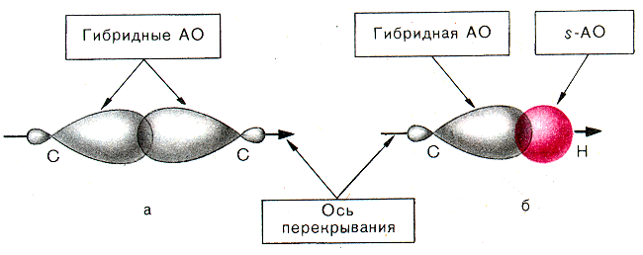
Орбитальдардың бүркесуінің әртүрлі типтері
σ-байланыс
σ-орбиталь – атомдардың центрлерін қосатын сызыққа симметриялы атомдық орбитальдардың қабаттасуынан пайда болған орбиталь. Атом ядроларын қосатын сызық бойындағы орбитальдардың қабаттасуы нәтижесінде пайда болатын байланыстарды σ байланыстар деп атайды.

Slide 29
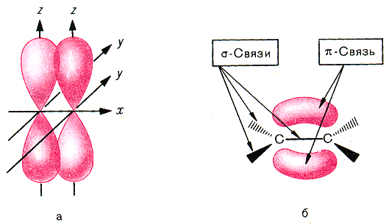
Орбитальдардың бүркесуінің әртүрлі типтері
π-байланыс
π-орбиталь – байланыс сызығына қатысты антисимметриялық атомдық орбитальдардың (p- немесе d) бүйірлік қабаттасуынан пайда болған орбиталь. π байланыс – π орбитальдары арқылы түзілетін коваленттік байланыс

Slide 30
Көміртегі атомдары арасындағы байланыс еселігі:
а) дара s-байланыс этанда Н3С–СН3;
б) қос σ+π байланыс этиленде Н2С=СН2;
в) үш σ+π+π байланыс ацетиленде НС≡СН

Slide 31
НАЗАРЛАРЫҢЫЗҒА РАХМЕТ
37

